Slide 1
复杂 Harness-OPD
与 Multi-turn Agent OPD
从可执行 Harness 内化，到跨 turn temporal credit 的研究边界
HARNESS-ZERO
OPRD
SKILL-SD / TCOD / SOD
LONGHORIZON
2026.11

Slide 2
EXECUTIVE MAP
先分清三个不同的“上限”
严格 Code OPD
完整 Harness-to-weight
运行时复杂度上限
OPRD
学生自己的长程 coding 轨迹
Reminder-conditioned reverse KL
Harness-Zero
tools + middleware + skills + memory
Live review + SFT
LongHorizon-Harness
Manager–Executor–Auditor
持久审计状态 + 权限隔离
当前前沿不是“把 LongHorizon 蒸完了”，而是明确：哪些能力能进权重，哪些结构必须留在 runtime。
Sources: arXiv:2609.24974, 2610.21496, 2608.01964
02

Slide 3
LANDSCAPE
两条轴：Harness 复杂度 × 内化严格性
进入权重的严格性
高复杂但不更新权重
OPHSD
OPRD
TCOD / SOD
Skill-SD
Harness-Zero
严格 OPD 仍集中在局部 privilege
AHE
LongHorizon
Harness 工程复杂度
位置为概念性比较，不代表统一实验尺度。
03

Slide 4
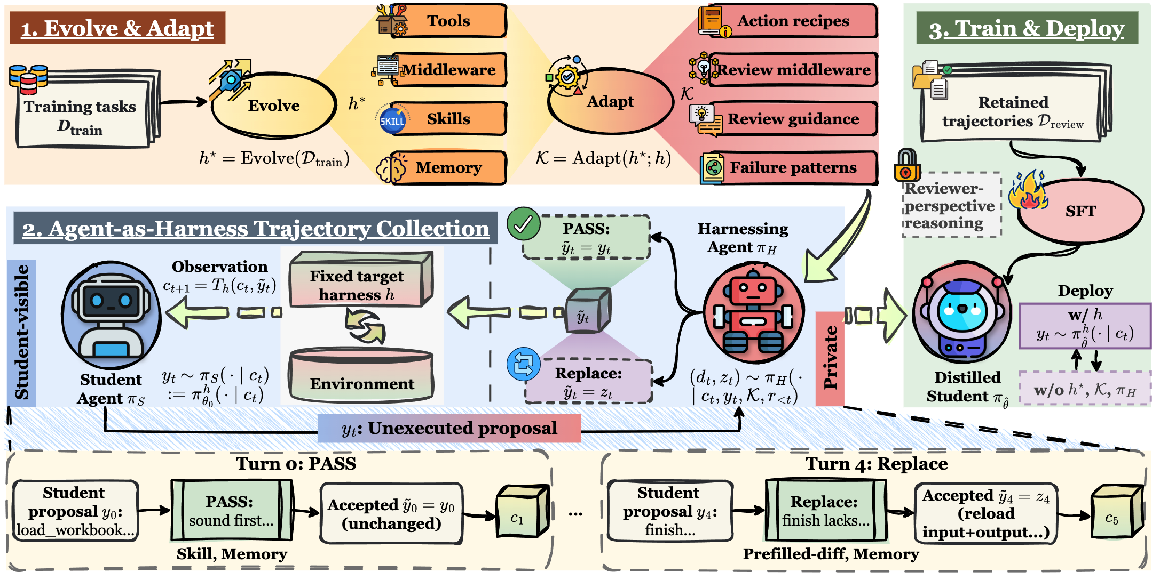
CORE WORK 01
Harness-Zero：目前最完整的 Harness-to-weight 案例
源 Harness h*
三轮演化
tools · middleware · skills · memory
Adapt(h*; h) → K
把源能力改写成 review 条件与学生原生动作配方
部署
移除 h*、K、harnessing agent
保留极简目标 Harness h
23.3 → 44.3
82.3%
三领域宏平均，h only
28 个行为恢复率
Harness-Zero, arXiv:2609.24974
04

Slide 5
HARNESS-ZERO DEEP DIVE
K 不是模型：它是 Reviewer-side Harness Bank
h* 组件
Adapt 后的 K
Tool
Action recipe (.md)
运行时组合
student-side
Bash / Python 等价实现
GPT-5.6 reviewer
+ K 文件与 middleware
+ 当前 student proposal
+ student-visible history
→ PASS / REPLACE
Middleware
Review middleware (.py)
student-side
检测 proposal / visible history
Skill
Review guidance (.md)
student-side
判断缺失步骤，构造下一动作
Memory
Failure patterns (.md)
真正的 policy 是 reviewer 模型；K 提供私有规则、证据与动作翻译。
student-side
trigger · evidence · intervention
Implementation: metaevo-ai/harness-zero, harness_bank/<domain>/
05

Slide 6
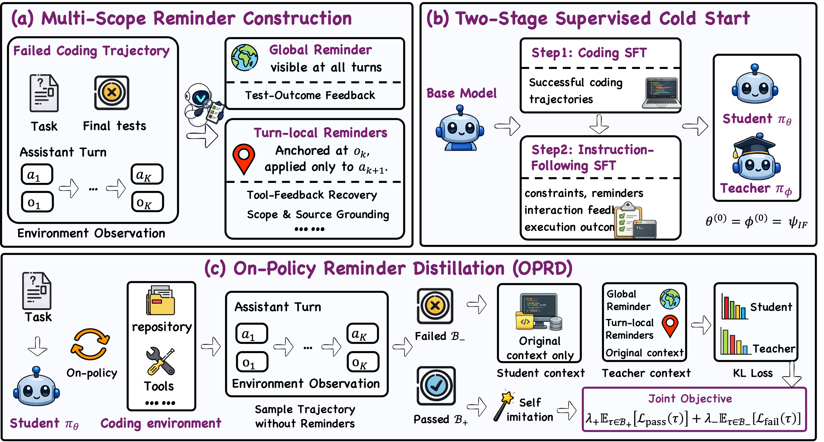
CORE WORK 02
OPRD：Code Agent 中最直接的严格 Multi-turn OPD
Student rollout
成功轨迹
Reminder-free
Claude Code scaffold
最多 200 turns
Autoregressive
self-imitation
失败轨迹
Temporal scope
Reminder-conditioned
Top-100 reverse KL
Global constraint
+ Turn-local feedback
36.6 → 47.9
446 → 222
Qwen3.5-4B 宏平均
过程错误事件
OPRD, arXiv:2610.21496v2
06

Slide 7
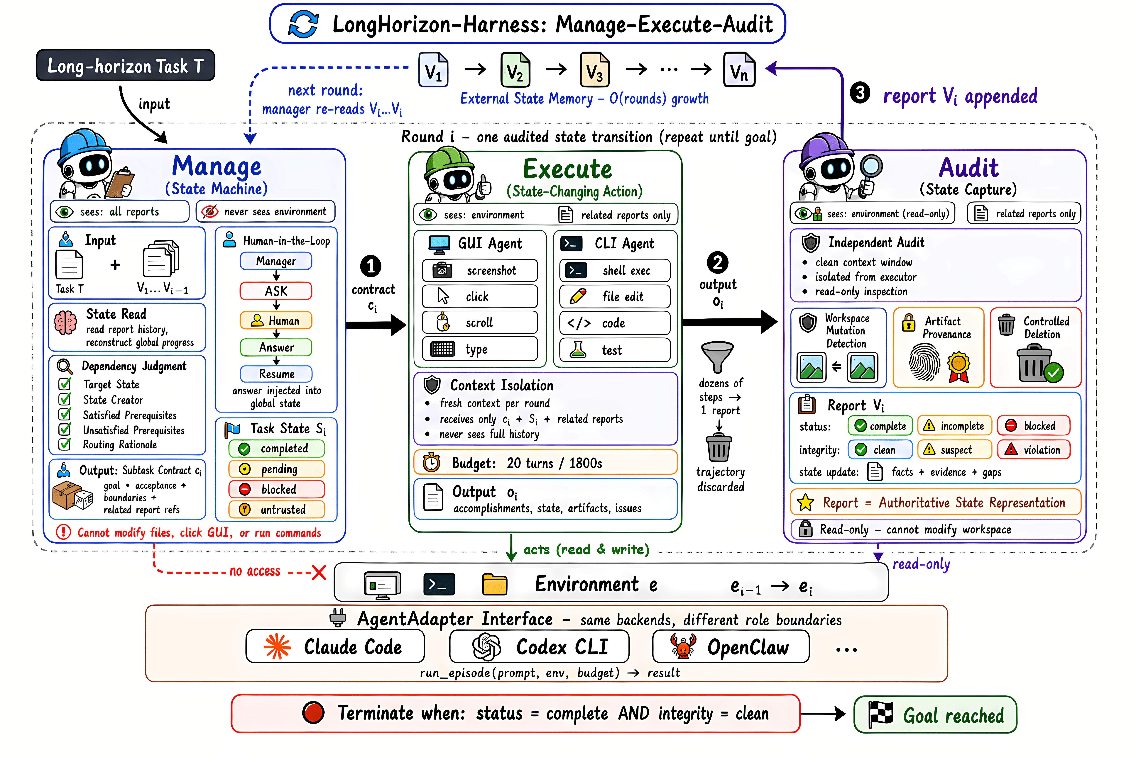
RUNTIME CEILING
LongHorizon-Harness：运行时结构上限，尚未被蒸馏
• Manager：维护结构化任务状态，但无环境权限
• Executor：fresh context，唯一可写环境的角色
• Auditor：独立、只读、从真实环境取证
• 最多 25 轮；只有 audited state 跨轮持久化
• GUI / CLI 路由与 role-scoped permissions
不能简单进权重：动态账本 · 独立性 · 权限边界 · 跨上下文恢复
LongHorizon-Harness, arXiv:2608.01964
07

Slide 8
MULTI-TURN OPD
核心 Gap：在错误状态上纠正，不等于教会模型别进入它
Turn 1
Turn 2
Turn 3
Turn 4
Local KL
错误目录
错误搜索
修改错文件
测试失败
只教此刻如何继续
Learning at student states does not by itself assign credit for reaching them.
真正缺失的是：后续 environment outcome 如何反向更新早期 action。
multi-turn trajectory 上有 loss ≠ 已解决 cross-turn causal credit
Source: OPD Survey, arXiv:2604.00626v5, §2.7 & §7
08

Slide 9
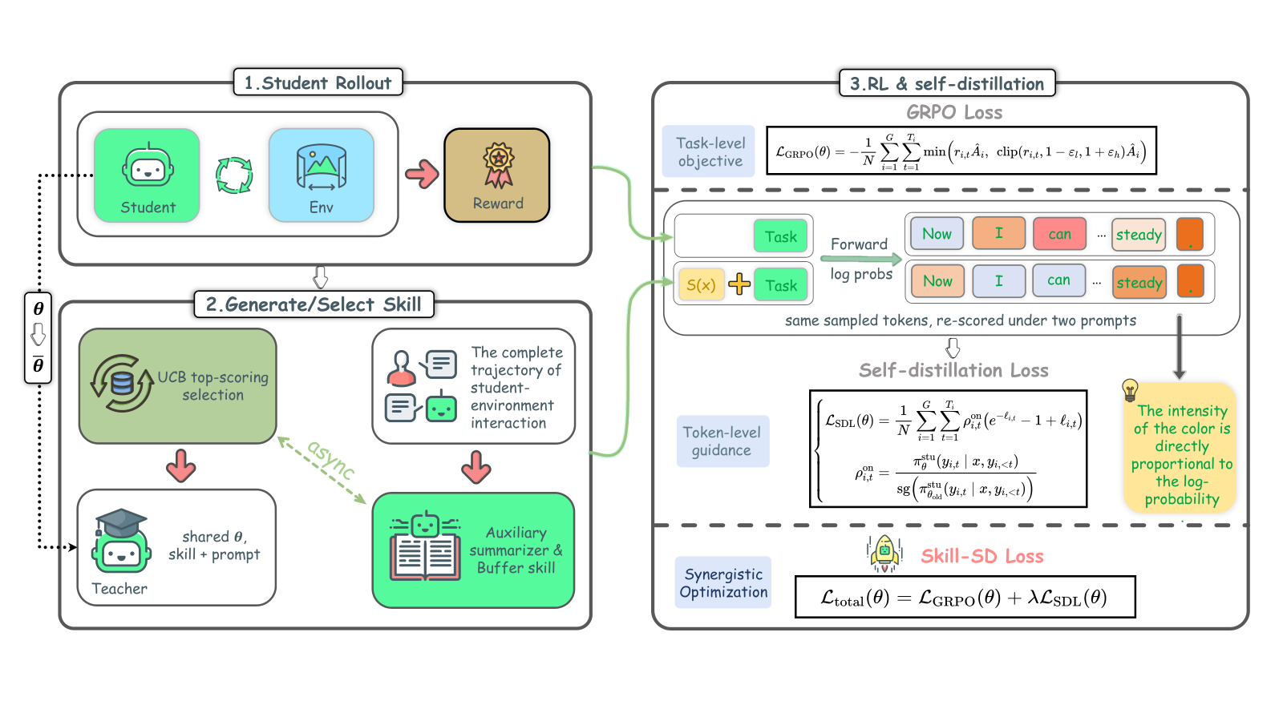
CORE WORK 03
Skill-SD：Multi-turn OPSD 中的动态 Teacher 信息
为什么需要 Skill
Agent 任务存在多条有效 action path；固定答案会压制探索。
动态 privileged context
整条轨迹 → success_analysis / mistake_analysis / golden_workflow
训练
Student-owned rollout + 动态同步 Teacher
GRPO + importance-weighted sampled-token reverse KL
定位：解决“Teacher 应该知道什么”，不是完整 temporal credit。
Skill-SD, arXiv:2604.10674
09

Slide 10
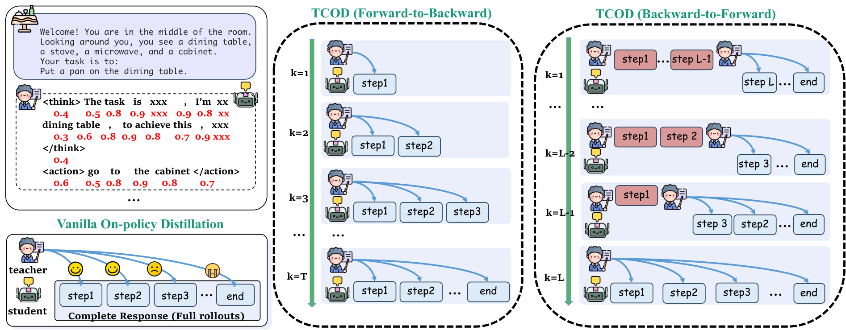
CORE WORK 04
TCOD：先学短 Horizon，再暴露完整轨迹
Failure mode
Trajectory-Level KL Instability
turn 越深，错误累积与 KL escalation 越强
F2B
B2F
限制学生 rollout 深度
由早期 turn 逐步扩展到完整 horizon
Teacher 导航到近终态
学生从后半段逐步向前接管
解决：horizon exposure 与训练稳定性
未解决：最终失败归因到哪个早期动作
TCOD, arXiv:2604.24005v3
10

Slide 11
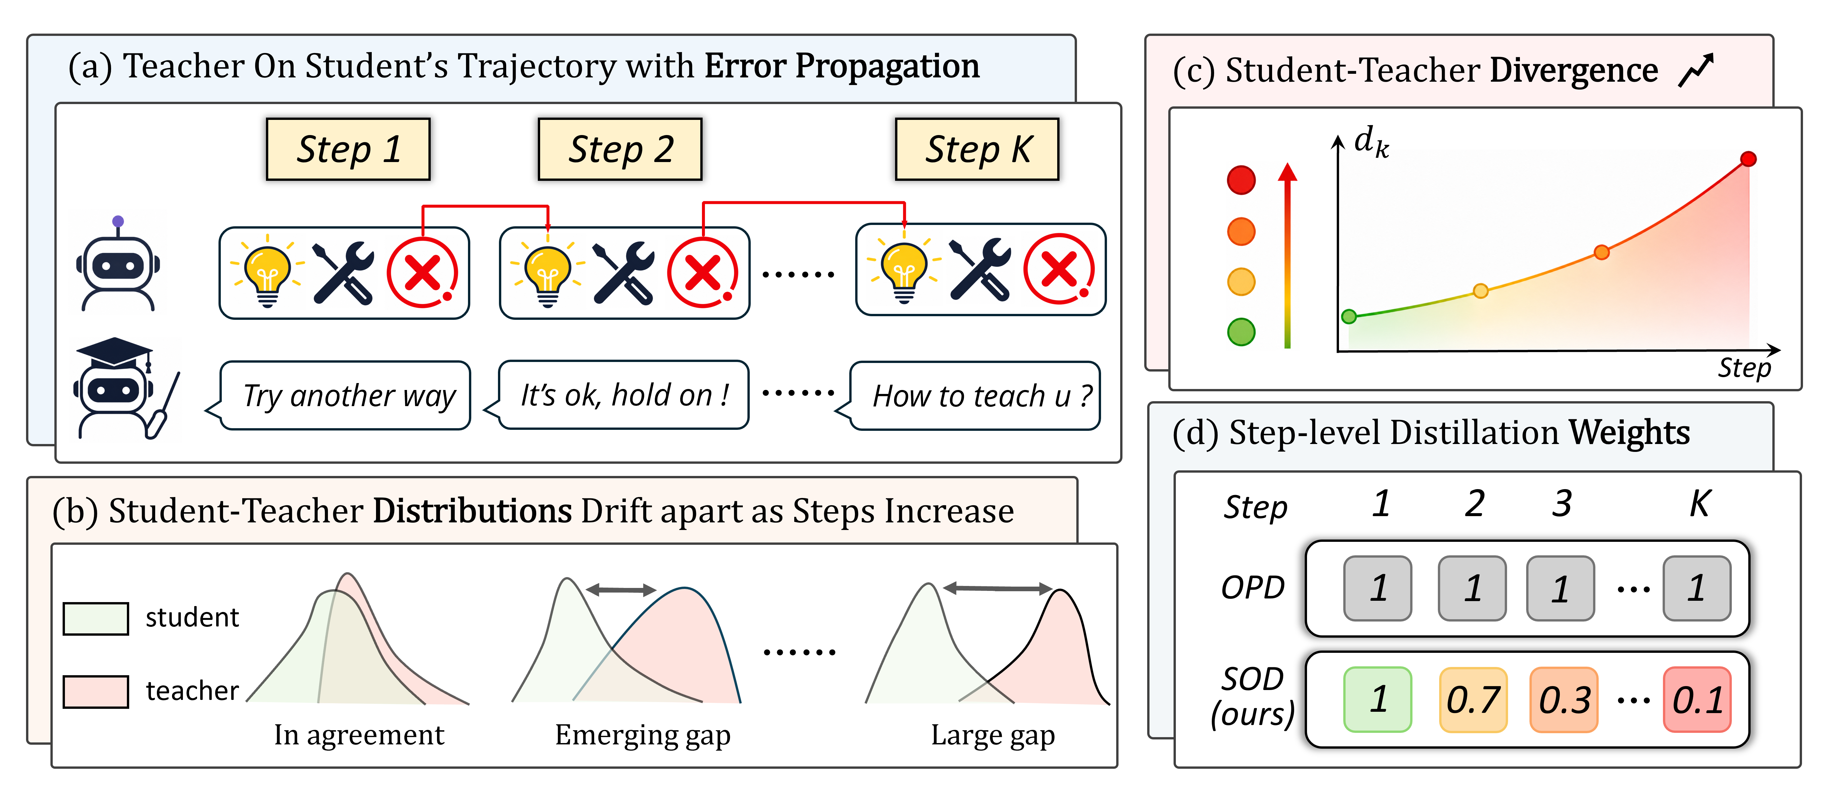
CORE WORK 05
SOD：不是每一个 Step 都值得同等蒸馏
Tool-induced jump
错误 tool call 注入整段 observation，状态偏移不是渐进的。
Step-wise reliability
按每步 student–teacher divergence 调整 wₖ：
偏离时减弱，恢复时重新增强。
边界
dₖ 是 disagreement proxy，不是动作正确性或因果责任。
SOD, arXiv:2605.07725v3
11

Slide 12
SYNTHESIS
Multi-turn Agent OPD：已经形成专门研究分支
工作 | 核心问题 | 主要机制 | 仍缺什么
Skill-SD | Teacher 知道什么 | 轨迹 → dynamic skills | 跨 turn 因果 credit
TCOD | 训练到多深 | Short-to-long curriculum | 定位早期责任动作
SOD | 哪些 step 可信 | Divergence reweighting | disagreement ≠ correctness
OPRD | 反馈作用多久 | Global + Turn-local | scope ≠ trajectory gradient
HINT-SD | 后见反馈给哪里 | Selected action spans | span judge 仍是 heuristic
MemOPD | Replay 状态是否一致 | Memory-state alignment | 对齐 ≠ delayed credit
共同点：都在学生访问状态上提供更好的局部监督；差异在于 state、scope、horizon、teacher information 与 credit。
Agentic OPD map: arXiv:2604.00626v5, §7
12

Slide 13
OPEN PROBLEMS
尚未解决：Multi-turn OPD 的六个结构性难点
01
State identity
02
Cross-turn credit
03
Teacher reliability
评分时必须还原 action 当时真正可见的 observation 与 memory。
后续 failure 如何低方差地更新早期 action。
高 disagreement 可能是纠正，也可能是 teacher 失去校准。
04
Counterfactual
05
Intervention shift
06
Compute allocation
更好的 action 往往必须执行后才知道长期后果。
Teacher 接管会改变后续 state distribution。
Fresh rollout、深 horizon、teacher query 与 replay 如何分配。
Research gaps synthesized from TCOD, SOD, OPRD, Skill-SD and the OPD survey.
13

Slide 14
RESEARCH AGENDA
下一步：从局部 Teacher Matching 到可信最小 Runtime
A
B
C
D
Manager policy
Auditor-guided OPD
Action translation
Harness-Minimal
保留 task-state API
蒸馏分解与状态更新
独立审计提供 privileged guidance
蒸馏核验与恢复行为
Harness-Zero 式翻译
统一到学生原生 action space
权重学策略
runtime 留状态、权限、独立性
L = L_local teacher + λ_temporal L_future credit + λ_outcome L_verifier
Proposed synthesis: retain dynamic state and enforcement; distill procedures, verification habits and recovery policy.
14

Slide 15
三条 Takeaway
复杂 Harness 已可部分内化
01
Harness-Zero 证明 tools、middleware、skills、memory 的可表达行为可以迁移到权重。
严格 Code OPD 已经存在
02
OPRD 在真实长程 coding 轨迹上做 outcome-routed Reminder distillation。
Multi-turn gap 仍未闭合
03
TCOD、SOD、Skill-SD 解决 horizon、reliability、teacher context；cross-turn causal credit 仍开放。
目标：Harness-Minimal，而非 Harness-Free
15

